Slide 1

4조 Project
MarketKurly Project
조장: 김태훈
조원: 김윤경, 김태성, 양정열,
이승천, 한재석
Copyrightⓒ. Saebyeol Yu. All Rights Reserved.

Slide 2

4조 Project
CONTENTS
000
프로젝트 목적
001
팀원 역할 분배
002
프로젝트 개발 환경
003
프로젝트 일정
004
웹사이트 주제
005
DB 설계와 UML
006
사이트 맵
007
화면 구성
Copyrightⓒ. Saebyeol Yu. All Rights Reserved.

Slide 3
Part 0.
프로젝트 목적 분배
0 코로나 이후 소비 트렌드가 바뀌면서 비대면 온라인쇼핑몰이 증가 00
0 편리함과 소비 만족도를 높이기 위해 다양한 식재료가 있는 식료품 구매 사이트를 제공 00

Slide 4
Part 1.
팀원 역할 분배

Slide 5
4조 Project
1.
팀원 역할 분배
김태훈(조장)
=> 기획/ppt제작/개발(코딩)/디자인/DB구축
=> 프로젝트 취합, 배송지 관리, 장바구니, 결제
한재석
=> 기획/ppt제작/ 개발(코딩)/디자인/DB구축
=> 찜, 1:1문의, 공지사항, 관리자페이지(댓글관리)
이승천
=> 기획/ppt제작 /개발(코딩)/디자인/DB구축
=> 회원가입, 로그인, 개인정보수정, 회원탈퇴
김윤경
=> 기획/ppt제작/ 개발(코딩)/디자인/DB구축
=> 상품 후기 작성
김태성
=> 기획/ppt제작 /개발(코딩)/디자인/DB구축
=> 상품문의, 자주하는 질문
양정열
=> 기획/ppt제작 /개발(코딩)/디자인/DB구축
=> 카테고리별 상품, 전체 상품 검색

Slide 6
Part 2.
프로젝트 개발 환경

Slide 7







4조 Project
2.
프로젝트 개발 환경
JAVA
Jre 1.8.0_291
spring-tool-suite-3.9.11.RELEASE-e4.12.0
Oracle Database 11g Express Edition
Sqldeveloper
18.2.0.183.1748
Visual Studio Code
apach – tomcat 9.0.48

Slide 8
Part 3.
프로젝트 일정
Copyrightⓒ. Saebyeol Yu. All Rights Reserved.

Slide 9
4조 Project
3.
프로젝트 일정 -수정
1월
2월
January 2022
February 2022
일 |  | 월 |  | 화 |  | 수 |  | 목 |  | 금 |  | 토
2 |  | 3 |  | 4 |  | 5 |  | 6 |  | 7 |  | 8
9 |  | 10 |  | 11 |  | 12 |  | 13 |  | 14 |  | 15
 |  |  |  |  |  |  |  | 프로젝트 계획 및 DB 설계
16 |  | 17 |  | 18 |  | 19 |  | 20 |  | 21 |  | 22
쇼핑몰 사이트 페이지 디자인 제작(HTML 및 CSS)
23 |  | 24 |  | 25 |  | 26 |  | 27 |  | 28 |  | 29
쇼핑몰 사이트 기능 구현 코딩 개발(JDBC 및 MVC 모델2 패턴 코딩)
30 |  | 31 |  | 1 |  | 2 |  | 3 |  | 4 |  | 5
일 |  | 월 |  | 화 |  | 수 |  | 목 |  | 금 |  | 토
30 |  | 31 |  | 1 |  | 2 |  | 3 |  | 4 |  | 5
 |  |  |  | 쇼핑몰 사이트 기능 구현 코딩 개발(JDBC 및 MVC 모델2 패턴 코딩)
6 |  | 7 |  | 8 |  | 9 |  | 10 |  | 11 |  | 12
쇼핑몰 사이트 기능 구현 코딩 개발 (JDBC 및 MVC 모델2 패턴 코딩) |  |  |  |  |  |  |  | 코딩 취합 및 오류수정
13 |  | 14 |  | 15 |  | 16 |  | 17 |  | 18 |  | 19
코딩 취합 및 오류수정
20 |  | 21 |  | 22 |  | 23 |  | 24 |  | 25 |  | 26
27 |  | 28

Slide 10
Part 4.
웹사이트 주제

Slide 11
4조 Project
4.
웹사이트 주제
식료품 구매 사이트
- Main페이지(상품 리스트, 상품설명 등)
- 로그인(회원가입, 개인정보 수정 등)
- 상품구매(장바구니, 주문서 등)
- 고객센터(공지사항, 1:1문의 등)

Slide 12
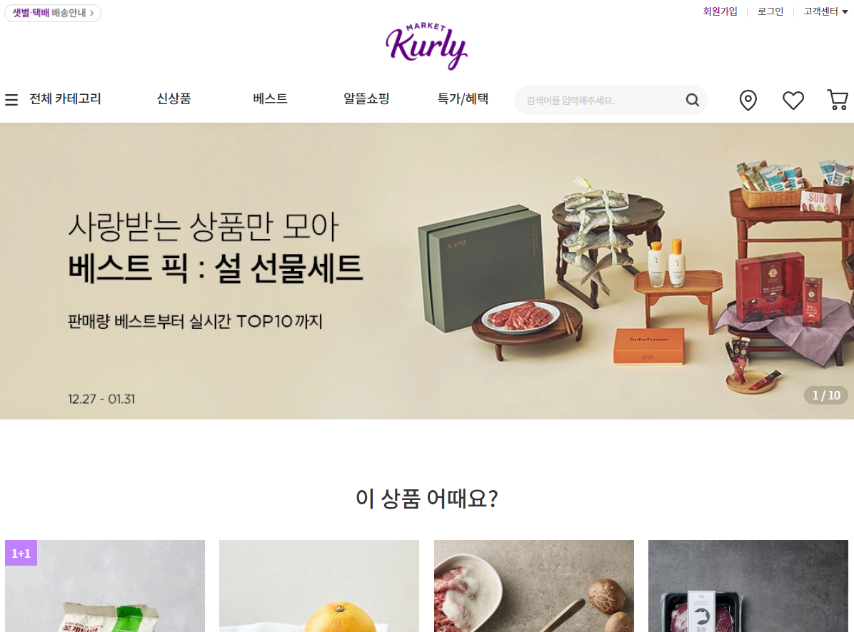
4조 Project
4.
웹사이트 주제 - 벤치마킹
마켓컬리
https://www.kurly.com/

Slide 13
스마트 앱 콘텐츠 화면

Slide 14
Part 5.
DB 설계와 UML

Slide 15
4조 Project
5-1.
DB와 Table
1. Table 명 : member (개인고객)
2. Table 명 : product (제품정보)
개인고객(Member)
userID(PK) | 고객 | NVARCHAR2(50)
password1 | 비번1 | NVARCHAR2(50)
password2 | 비번2 | NVARCHAR2(50)
userName | 이름 | NVARCHAR2(50)
email | 이메일 | NVARCHAR2(50)
phone | 핸드폰 | NVARCHAR2(50)
addr1 | 주소 | NVARCHAR2(50)
addr2 | 상세주소 | NVARCHAR2(50)
gender | 성별 | NVARCHAR2(10)
birth | 생년월일 | NVARCHAR2(50)
제품정보(Product)
pCode(PK) | 제품번호 | NUMBER
psubject | 제품제목 | NVARCHAR2(50)
category | 제품구분 | NVARCHAR2(50)
subcategory | 제품서브구분 | NVARCHAR2(50)
pinfo | 제품설명 | NVARCHAR2(30)
price | 제품가격 | NUMBER
unit | 단위 | NVARCHAR2(50)
origin | 원산지 | NVARCHAR2(100)
shelfLife | 유통기한 | NVARCHAR2(50)
pimg | 제품이미지 | NVARCHAR2(50)
created | 작성일자 | DATE
amount | 수량 | NUMBER
sale | 할인 | NUMBER
salesvolume | 판매량 | NUMBER

Slide 16
4조 Project
5-1.
DB와 Table
3. Table 명 : bucket (장바구니)
4. Table 명 : favorit(찜)
장바구니(bucket)
bkNum(PK) | bk번호 | NUMBER
userID(FK) | 고객 | NVARCHAR2(50)
orderCnt | 주문수량 | NUMBER
pCode | 제품번호 | NUMBER
찜목록(Favorit)
fNum(PK) | 찜번호 | NUMBER
pCode | 제품번호 | NUMBER
userID(FK) | 고객 | NVARCHAR2(50)

Slide 17
4조 Project
5-1.
DB와 Table
5. Table 명 : orders (주문)
6. Table 명 : ORDER_Detail (주문 상세)
주문(ORDER)
orderNum(PK) | 주문번호 | NUMBER
userID(FK) | 고객 | NVARCHAR2(50)
recipient | 받는사람 | NVARCHAR2(50)
addr1 | 주소 | NVARCHAR2(100)
addr2 | 상세주소 | NVARCHAR2(100)
phoneNum | 핸드폰 | NVARCHAR2(50)
order_Date | 주문날짜 | DATE
payment | 주문금액 | NUMBER
주문 상세(OrderDetail)
oddtNum(PK) | 주문번호 | NUMBER
userID(FK) | 고객 | NVARCHAR2(50)
pCode | 제품번호 | NUMBER
cnt | 수량 | NUMBER
orderNum(FK) | 주문번호 | NUMBER

Slide 18
4조 Project
5-1.
DB와 Table
7. Table 명 : pReview (제품 리뷰)
8. Table 명 : notice (공지사항)
제품리뷰(pReview)
rNum(PK) | 리뷰번호 | NUMBER
title | 제목 | NVARCHAR2(50)
contents | 내용 | NVARCHAR2(100)
userID(FK) | 고객 | NVARCHAR2(50)
created | 작성일자 | DATE
cnt | 조회수 | NUMBER
pCode | 제품번호 | NUMBER
공지사항(notice)
ntNum(PK) | 공지번호 | NUMBER
title | 제목 | NVARCHAR2(50)
created | 작성일자 | DATE
cnt | 조회수 | NUMBER
contents | 내용 | NVARCHAR2(100)
manager(FK) | 고객 | NVARCHAR2(50)

Slide 19
4조 Project
5-1.
DB와 Table
9. Table 명 : qna (제품 QnA)
10. Table 명 : qnaReply (제품 QnA 답글)
제품QNA(QnA)
qNum(PK) | 질문번호 | NUMBER
userID(FK) | 고객 | NVARCHAR2(50)
qTitle | 질문제목 | NVARCHAR2(50)
qContents | 질문내용 | NVARCHAR2(100)
created | 작성일자 | DATE
rStatus | 답변완료 | NUMBER
pCode(FK) | 제품번호 | NUMBER
제품QnA답글(qnaReply)
rqNum(PK) | 답글번호 | NUMBER
qNum(FK) | 질문번호 | NUMBER
replyText | 답글내용 | NVARCHAR2(100)
replyer | 답변인 | NVARCHAR2(50)
replyDate | 작성일자 | DATE

Slide 20
4조 Project
5-1.
DB와 Table
11. Table 명 : question (1:1 문의)
12. Table 명 : qReply (1:1 문의 답글)
1:1문의(question)
qNum(PK) | 질문번호 | NUMBER
category | 제품구분 | NVARCHAR2(30)
title | 제목 | NVARCHAR2(50)
contents | 내용 | NVARCHAR2(100)
rStatus | 답변완료 | NUMBER
created | 작성일자 | DATE
userID(FK) | 고객 | NVARCHAR2(50)
imgFiles | 첨부파일 | NVARCHAR2(50)
1:1문의 답글(qReply)
rqNum(PK) | 답글번호 | NUMBER
qNum(FK) | 질문번호 | NUMBER
replyText | 답글내용 | NVARCHAR2(100)
replyer | 답변인 | NVARCHAR2(50)
replyDate | 답변일자 | DATE

Slide 21
4조 Project
5-1.
DB와 Table
13. Table 명 : delivery (배송)
14. Table 명 : productExplainImg (상품설명이미지)
배송(delivery)
deliNum(PK) | 배송번호 | NUMBER
addr1 | 주소 | NVARCHAR2(100)
addr2 | 상세주소 | NVARCHAR2(100)
recipient | 받는사람 | NVARCHAR2(50)
phoneNum | 핸드폰 | NVARCHAR2(50)
basicAdd | 기본주소 | NUMBER
userID(FK) | 고객 | NVARCHAR2(50)
상품설명이미지(productExplainImg)
pCode(FK) | 제품번호 | NUMBER
subcategory | 제품서브구분 | NVARCHAR2(50)
explainimg | 설명이미지 | NVARCHAR2(50)

Slide 22
4조 Project
5-1.
DB와 Table
15. Table 명 : productDetailImg (상세정보이미지)
상세정보이미지(productDetailImg)
pCode(FK) | 제품번호 | NUMBER
subcategory | 제품서브구분 | NVARCHAR2(50)
detailimg | 상세이미지 | NVARCHAR2(50)

Slide 23
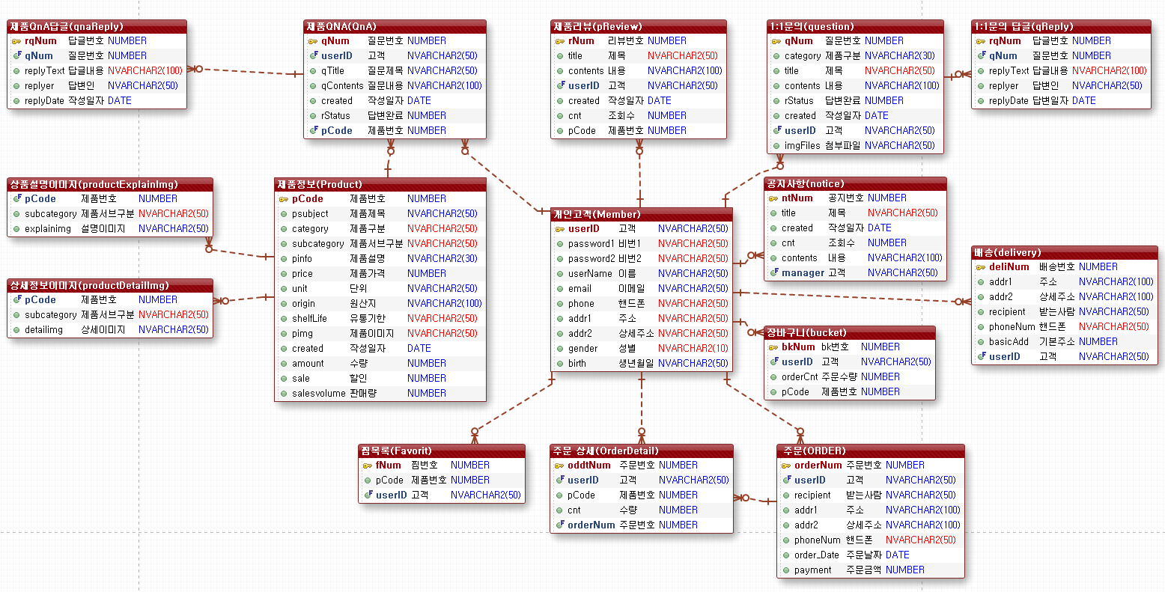
4조 Project
5-2.
ERD

Slide 24
4조 Project
5-3.
유스케이스
회원가입
상품목록조회
extend
상품상세조회
extend
비회원
상품검색
후기작성
extend
extend
상품문의
상품주문
게시판관리
주문결제
include
include
include
관리자
장바구니
include
로그인
공지사항
1:1문의 댓글
상품문의
댓글
include
회원
개인정보수정
include
배송지관리
include
찜
include
1:1문의

Slide 25
Part 6.
사이트맵

Slide 26
4조 Project
6.
사이트맵
문의 답글 관리
관리자
공지사항 관리
상품 주문
상품리스트
상품 설명
장바구니
주문서
Login
일반회원
마이페이지
배송지관리
찜 상품
주문 내역
상품 문의
리뷰 작성
글쓰기
회원가입
고객센터
공지사항
자주하는질문
1:1 문의
공지사항 내용
글쓰기

Slide 27
Part 7.
Market Kurly(프로그램 실행)

Slide 28
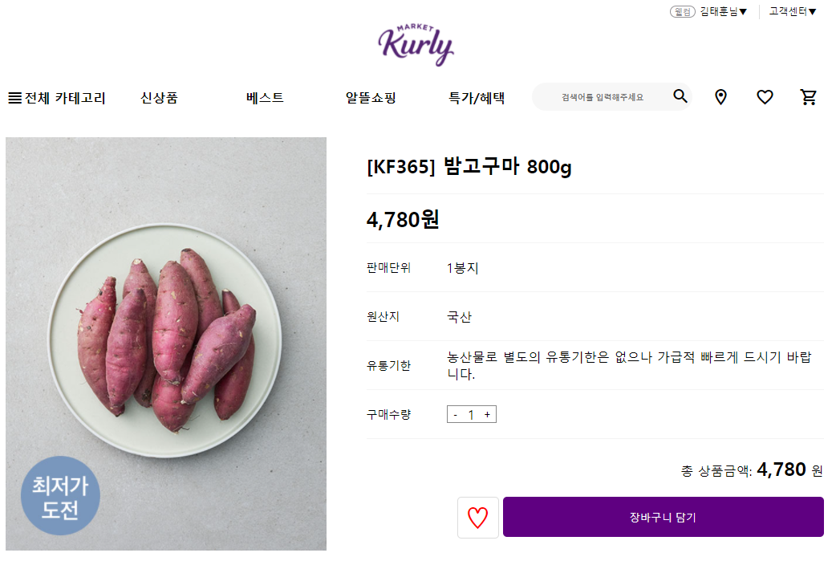
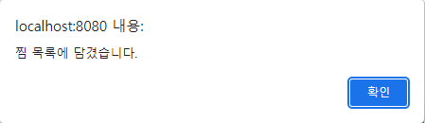

4조 Project
7.
프로그램 실행 – 찜상품
2
페이지 : 찜한상품
파일명 : pdinfo.jsp
화면 설명 -로그인 되지 않은 상태에서 찜버튼(하트)을 클릭하면 로그인 하라고 메시지가 뜨고 로그인 창으로 이동합니다. -로그인 상태에서 찜버튼(하트)를 클릭하면 찜 목록에 담겼다는 메시지가 뜨고 꽉찬 하트로 변합니다. 상단에 하트모양(찜)을 클릭하면 내가 찜한 상품 목록을 볼 수 있는 페이지로 이동합니다.
1
1
1

Slide 29
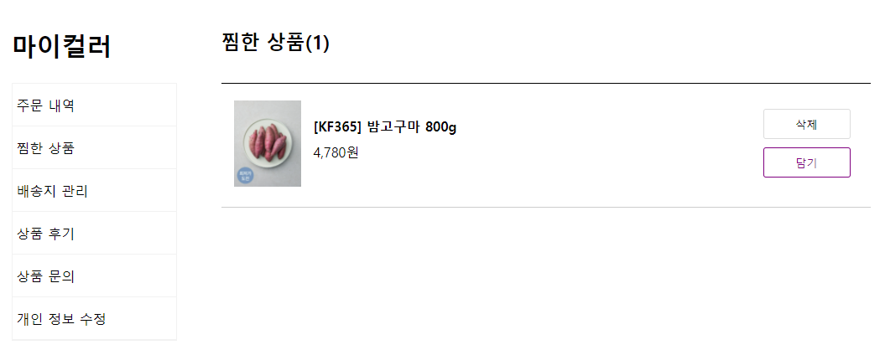
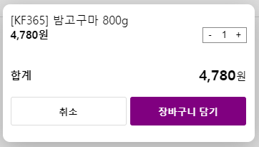
4조 Project
7.
프로그램 실행 – 찜상품
1
페이지 : 찜한상품
파일명 : favoritlist.jsp
화면 설명 찜한 상품의 목록을 모여줍니다. 찜한 상품을 목록에서 제거하려면 삭제버튼을 클릭하면 됩니다. 찜한 상품을 구매하고 싶으면 담기 버튼을 클리 후에 모달창에서 원하는 수량 만큰 설정 후에 장바구니 담기 버튼을 클릭하면 장바구니에 담겨 주문 할 수 있습니다.
2
3
3

Slide 30
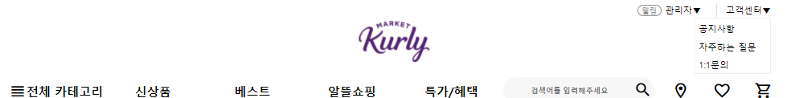
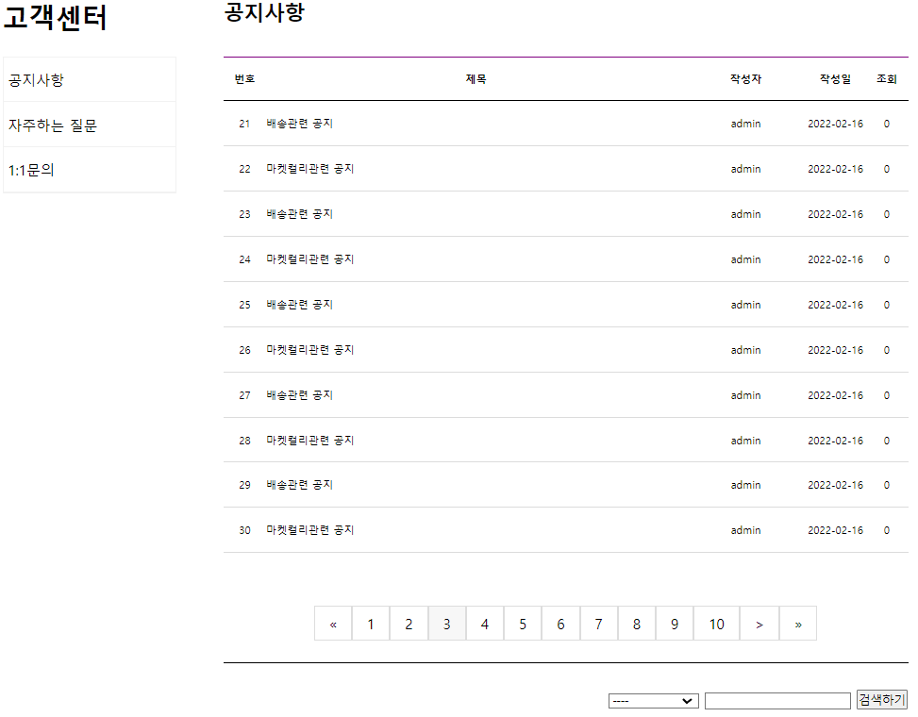
4조 Project
7.
프로그램 실행 – 공지사항
1
페이지 : 상품문의
파일명 : oneinquiry.jsp
화면 설명 헤더부분의 공지사항부분을 클릭하면 고객센터의 공지사항 페이지로 이동하게 됨 공지사항의 제목부분을 클릭하게 되면 클릭한 공지사항의 내용이 뜨게 됨 쉽게 찾는 게시물을 찾기위해서 페이징 처리를 하였음 검색하는 부분을 만들어서 자신이 수정 및 삭제하고 싶은 게시물을 쉽게 찾을 수 있도록 하였음
2
3
4

Slide 31
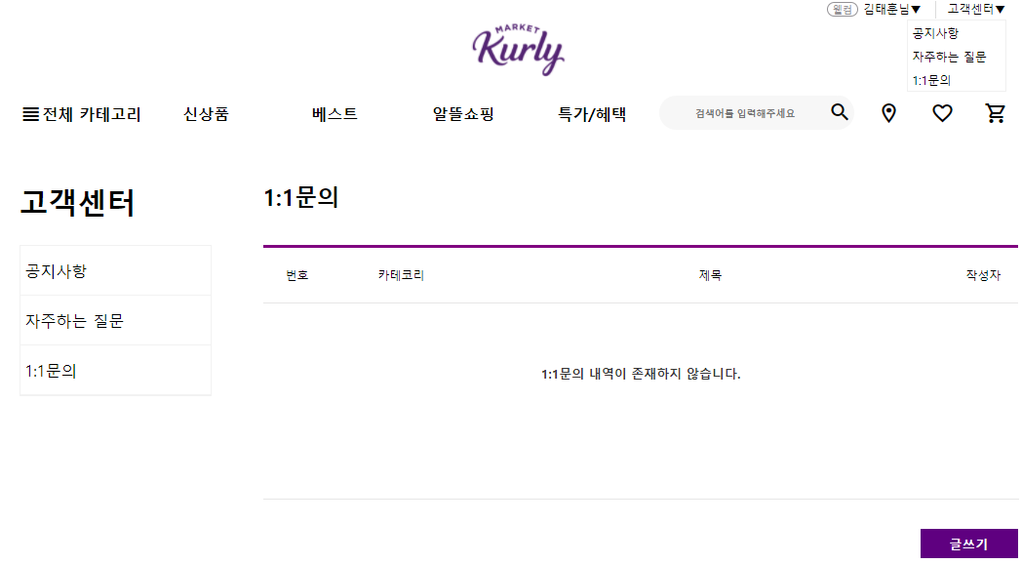
4조 Project
7.
프로그램 실행 – 1 : 1문의
페이지 : 상품문의
파일명 : oneinquiry.jsp
화면 설명 1:1문의 클릭 시 1:1문의 페이지 이동 현재 쓴 글이 없어 목록에 내역이 존재하지 않습니다. 글쓰기 버튼을 클릭 하여 1:1문의 작성 페이지로 이동
1
2
3

Slide 32
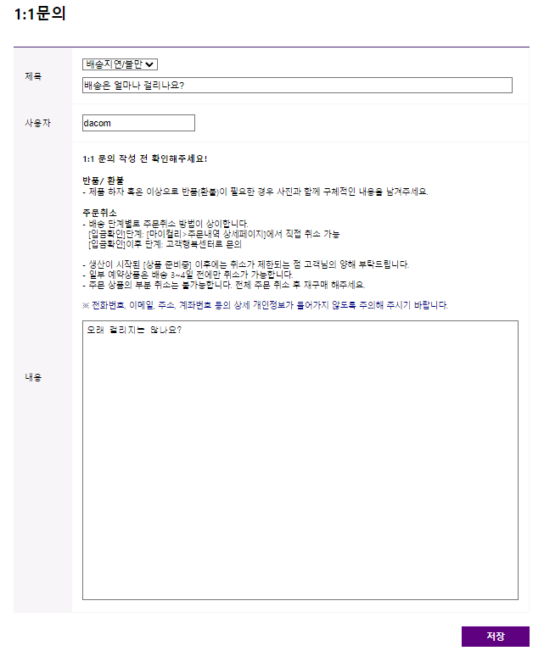
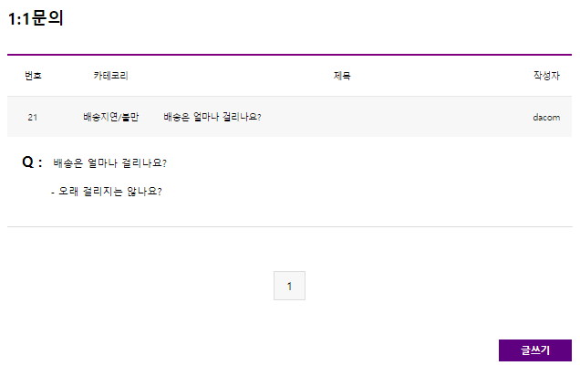
4조 Project
7.
프로그램 실행 – 1 : 1문의
2
페이지 : 상품문의
파일명 : oneinquirywrite.jsp
화면 설명 문의 내용 작성 후 저장 버튼 클릭 하여 등록합니다. 1:1문의 추가된 내용
1

Slide 33
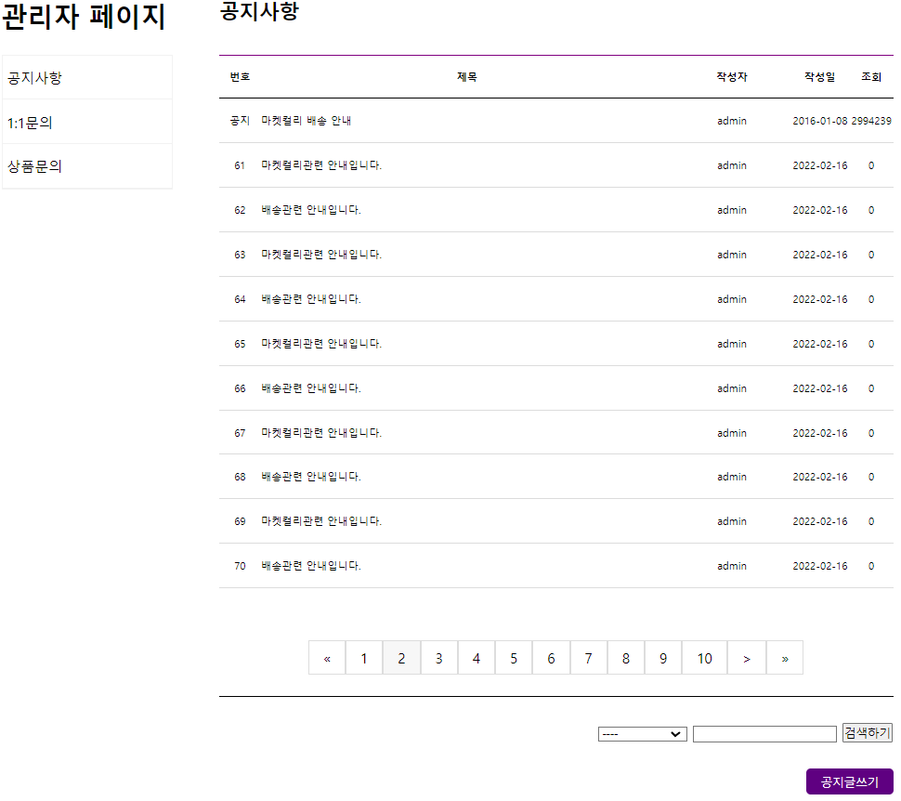
4조 Project
7.
프로그램 실행 – 관리자 페이지(공지사항)
1
페이지 : 관리자 페이지(공지사항)
파일명 : mnotice.jsp , mnoticewrite.jsp
화면 설명 공지사항의 제목부분을 클릭하게 되면 클릭한 공지사항의 내용이 뜨게 됩니다. 페이징 처리를 하였습니다. 검색하는 부분을 만들어서 자신이 수정 및 삭제하고 싶은 게시물을 쉽게 찾을 수 있도록 하였습니다. 공지글쓰기 버튼을 누르면 공지글쓰기페이지로 넘어가게 하였습니다.
2
3
4

Slide 34
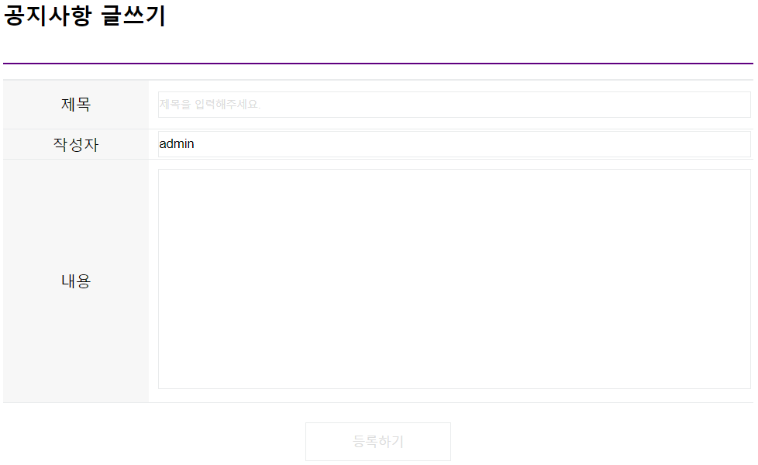
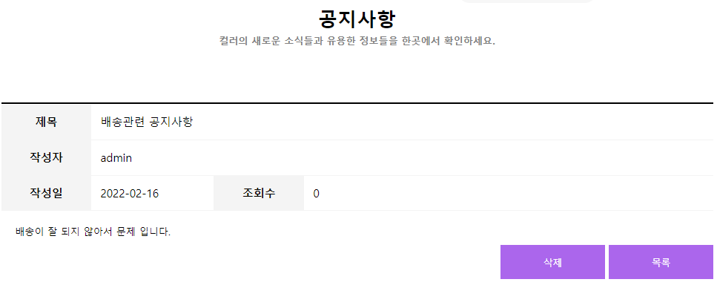
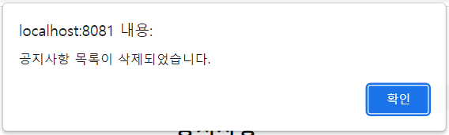
4조 Project
7.
프로그램 실행 – 관리자 페이지(공지사항)
1
페이지 : 관리자 페이지(공지사항)
파일명 : mnotice.jsp , mnoticewrite.jsp
화면 설명 공지사항 글쓰기를 들어가면 작성자에는 관리자의 userID가 자동으로 뜨고 원하는 공지사항의 제목과 내용을 작성합니다. 모두 작성 후 등록하기 버튼을 클릭하면 자동적으로 공지사항에 내용이 업로드 됩니다. 공지사항의 한 개의 목록을 클릭하면 공지사항 개개인의 내용이 나오게 되고 내용을 확인할 수 있습니다. 삭제 버튼을 누르면 현재페이지의 공지 글은 삭제가 되고 목록 버튼을 누르면 공지사항 페이지로 돌아오게 됩니다.
2
3
4

Slide 35
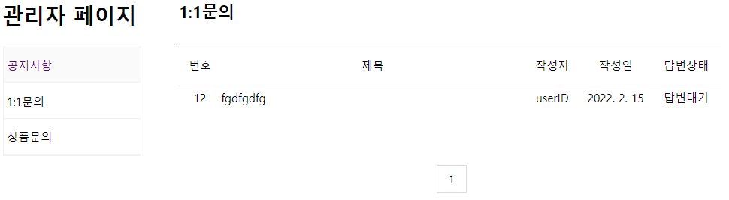
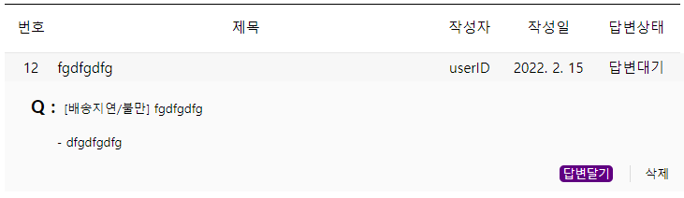
4조 Project
7.
프로그램 실행 – 관리자 페이지(1 : 1문의)
1
페이지 : 관리자 페이지(1:1문의)
파일명 : moneinquiry.jsp
화면 설명 관리자 페이지 1:1문의에 들어오게 되면 모든 사람들이 작성한 1:1문의가 모두 나오게 됨 1:1문의 한 개의 목록을 클릭하면 1:1문의 개개인의 내용이 밑으로 나오게 되고 내용을 확인할 수 있음. 원하는 문의를 쉽게 찾기 위하여 페이징 처리를 하였음 1:1문의 한 개의 목록을 클릭하면 밑으로 내용이 나옴 답변달기 버튼을 누르면 답변작성 페이지로 이동하고 삭제를 누르게되면 전체글이 삭제됨.
2
3
4
5

Slide 36
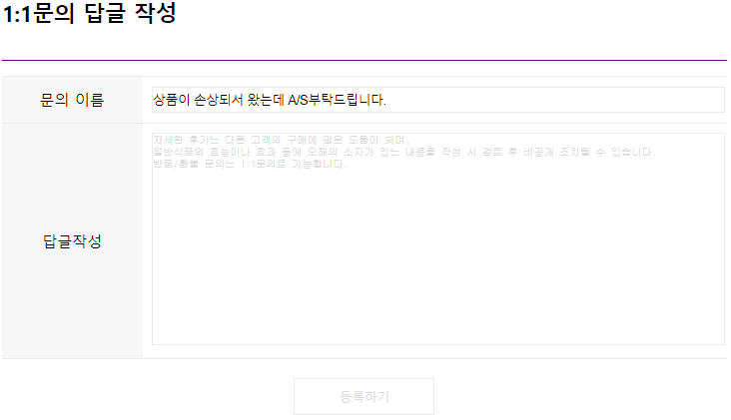
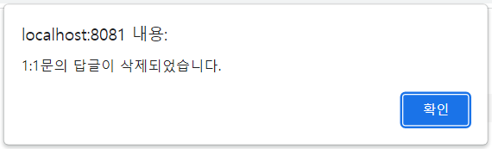
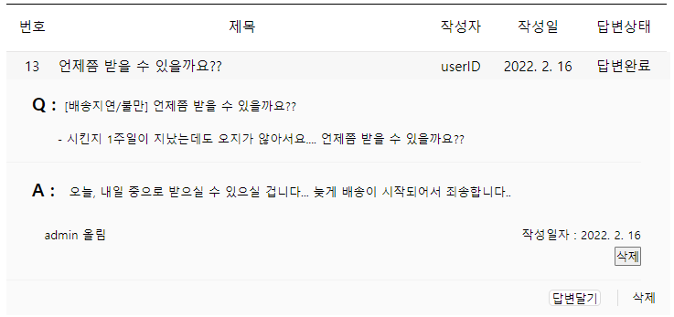

4조 Project
7.
프로그램 실행 – 관리자 페이지(1 : 1문의)
1
페이지 : 관리자 페이지(1:1문의)
파일명 : moneinquirywrite.jsp
화면 설명 1:1문의 답글 작성 페이지에 들어가면 문의 이름에는 1:1문의 제목이 자동으로 뜨고 답글을 작성하면 됨 모두 작성 후 등록하기 버튼을 클릭하면 자동적으로 1:1문의에 내용이 업로드 됨 1:1문의 한 개의 목록을 클릭하면 1:1문의 개개인의 내용이 밑으로 나오게 되고 내용을 확인할 수 있음 답글 삭제 버튼을 누르면 현재1:1문의 글의 답변이 삭제가 됨 답변이 1개가 달리면 답변 상태가 답변완료로 바뀌고 눌리지 않으며 삭제 버튼을 누르면 1:1문의 글 전체가 삭제됨
2
3
4
5

Slide 37
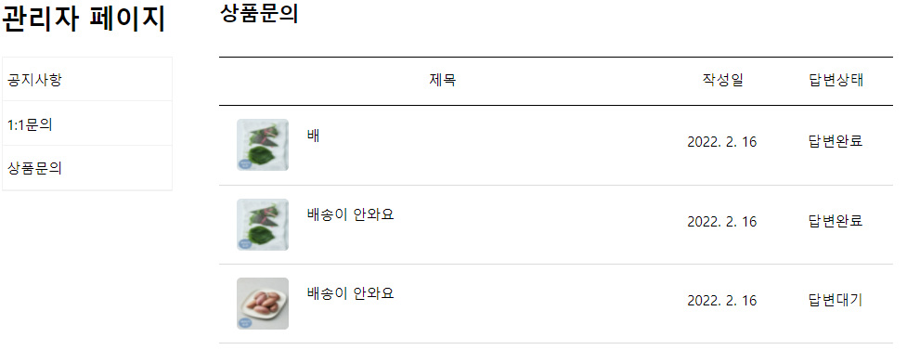
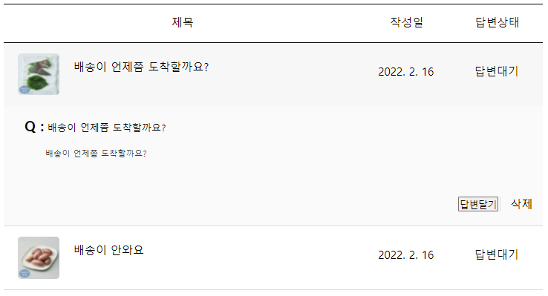
4조 Project
7.
프로그램 실행 – 관리자 페이지(상품문의)
1
2
페이지 : 관리자 페이지(상품문의)
파일명 : minquiry.jsp
화면 설명 관리자 페이지 1:1문의에 들어오게 되면 모든 사람들이 작성한 1:1문의가 모두 나오게 됨 1:1문의 한 개의 목록을 클릭하면 1:1문의 개개인의 내용이 밑으로 나오게 되고 내용을 확인할 수 있음. 원하는 문의를 쉽게 찾기 위하여 페이징 처리를 하였음 1:1문의 한 개의 목록을 클릭하면 밑으로 내용이 나옴 답변달기 버튼을 누르면 답변작성 페이지로 이동하고 삭제를 누르게되면 전체글이 삭제됨.
4
5

Slide 38
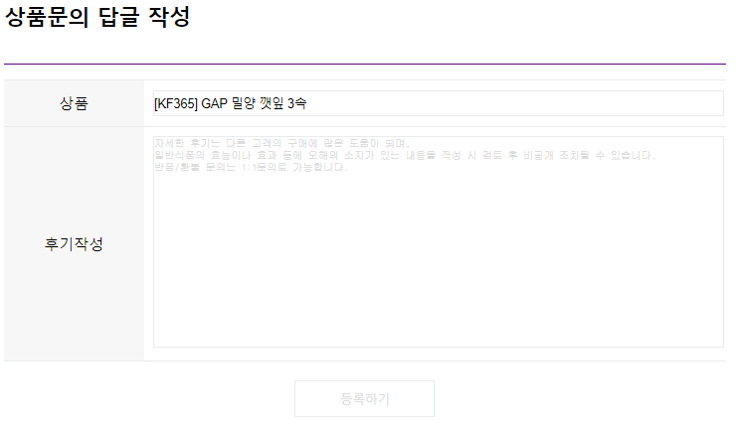
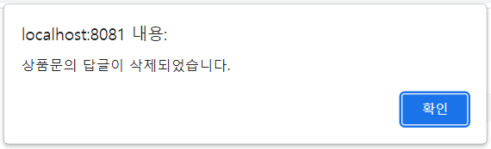
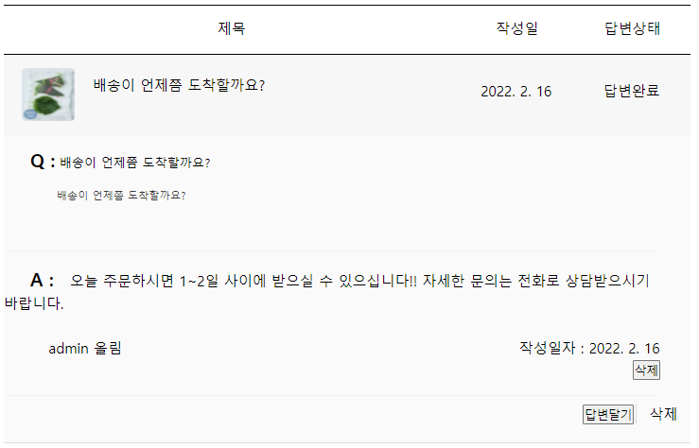

4조 Project
7.
프로그램 실행 – 관리자 페이지(상품문의)
1
페이지 : 관리자 페이지(상품문의)
파일명 : minquirywrite.jsp
화면 설명 상품문의 답글 작성 페이지에 들어가면 문의 이름에는 상품문의한 상품이 자동으로 뜨고 답글을 작성하면 됨 모두 작성 후 등록하기 버튼을 클릭하면 자동적으로 상품문의에 내용이 업로드 됨 상품문의 한 개의 목록을 클릭하면 상품문의 각자의 내용이 밑으로 나오게 되고 내용을 확인할 수 있음 답글 삭제 버튼을 누르면 현재 상품문의 글의 답변이 삭제가 됨 답변이 1개가 달리면 답변 상태가 답변완료로 바뀌고 눌리지 않으며 삭제 버튼을 누르면 상품문의 글 전체가 삭제됨
2
3
4
5

Slide 39
개선사항

Slide 40
감사합니다
Copyrightⓒ. Saebyeol Yu. All Rights Reserved.

